Slide 1


UNIVERSIDAD AUTÓNOMA DEL ESTADO DE MÉXICO
CENTRO UNIVERSITARIO UAEM VALLE DE CHALCO
UA: DESARROLLO EMPRESARIAL
Unidad III: ESTUDIO TÉCNICO
DRA: ESPERANZA COTERA REGALADO
ELABORADO EN Septiembre 2019

Slide 2
IDENTIFICACION DEL CURSO DE DESARROLLO EMPRESARIAL
Nombre de la UA: Estudio Técnico
Área de docencia: Complementaria
Clave: L30098
Horas de Teoría: 0
Horas de Práctica: 15
Créditos: 15
Carácter de la Unidad de Aprendizaje: Obligatoria
Núcleo de formación: Integral
Espacios donde se imparte: CU UAEM Valle de Chalco

Slide 3
PROPÓSITO DE LA UNIDAD DE APRENDIZAJE
Aplicar los conocimientos adquiridos a lo largo de la carrera en la elaboración y desarrollo de un proyecto productivo que promueva la posibilidad de auto empelo en su profesión.

Slide 4
SECUENCIA DIDACTICA GENERAL DE LA UA
I.- Concepto e importancia del emprendedor. Descripción del proyecto
II.- Estudio de Comercialización
III.- Estudio Técnico
IV.- Estudio Administrativo
V.- Estudio Financiero

Slide 5
ESTRUCTURA DEL TEMA
1.- Especificaciones técnicas del producto o servicio
2.- Descripción del proceso de producción y/o prestación del servicio
3.- Determinación de la capacidad de producción
4.- Descripción de la maquinaria , equipo e instalaciones
5.- Requerimientos de materia prima
6.- Diseño, distribución y ubicación de la planta y oficinas
7.- Programa de producción

Slide 6



Técnica
Conjunto de procedimientos
Destreza habilidad
Actividad
o conjunto de actividades
Desarrolladas por aprendizaje y la experiencia
Requiere llegar a un resultado determinando
http://latrochadigital.com.ar/wp-content/uploads/2017/11/15-noviembre-dia-eduacion-tecnica.jpg
https://tse4.mm.bing.net/th?id=OIP.QsWdn0ri17wb3P29P5oLsgHaHa&w=206&h=206&c=7&o=5&pid=1.
https://encrypted-tbn0.gstatic.com/images?q=tbn:ANd9GcSZi4gmdyt5AHfbt11tSp25sqTGYNsT5GbhE6v6IpqCkgrvDEi35A

Slide 7


Servicio
Trabajo
Utilidad o función
Favor o beneficio que se le hace a una persona
Acciones de satisfacer una necesidad
Desempeño propio
http://kristahl.com.gt/wp/wp-content/uploads/2016/07/gente_empresarial.jpg
https://www.marketingdirecto.com/wp-content/uploads/2015/01/servicio_al_cliente.png

Slide 8


Producto
Cosa u objeto producido
Natural o artificialmente
Resultado de un trabajo u operación
Se ofrece en un mercado
Satisface necesidades
https://tse3.mm.bing.net/th?id=OIP.6beC0Yg9qCrlgA_FMIgSJAHaFf&w=269&h=189&c=7&o=5&pid=1.7
https://tse4.mm.bing.net/th?id=OIP.epLPvMuDRLvvEMRWhUy6YgHaFj&w=268&h=201&c=7&o=5&pid=1.7

Slide 9



QUE ES EL ESTUDIO TÉCNICO
Estudio Técnico
Se emplean las bases
Elaboración de proyectos
Parte de un bien o servicio
Dan paso a cálculos financieros
Suma importancia para solucionar preguntas
https://static.wixstatic.com/media/fd2cc9_8356eb7223044999aff4c893da57f3ac~mv2.png/v1/fill/w_407,h_308/fd2cc9_8356eb7223044999aff4c893da57f3ac~mv2.png
https://www.aulafacil.com/uploads/cursos/5313/15112_tecnico.es.jpg
http://1.bp.blogspot.com/-2nqnNt7BA4U/UlIBqFU-VbI/AAAAAAAAARw/SwGZabTxXuU/s1600/dfghjkl.jpg

Slide 10


Preguntas que se emplean para solucionar lo que se desea
Dónde?
Cuándo?
Cuanto?
Como ?
https://creantum.com/wp-content/uploads/2017/11/30-preguntas-poderosas-de-coaching_foto-e1510916223295.png
https://miro.medium.com/max/1024/0*Cgy2xmaQN_uw4mXZ.jpg

Slide 11



Especificaciones técnicas de un proyecto
Calidad del trabajo
Exigencias y normas
Procedimientos ya establecidos
https://programas.cuaed.unam.mx/repositorio/moodle/pluginfile.php/152/mod_resource/content/2/clases-normas/img/derecho-img1.jpg
https://www.expoknews.com/wp-content/uploads/2016/08/trabajo-1-e1471366429892.jpg
https://c8.alamy.com/compes/my3rax/el-procedimiento-establecido-los-iconos-de-estilo-de-dibujos-animados-my3rax.jpg

Slide 12
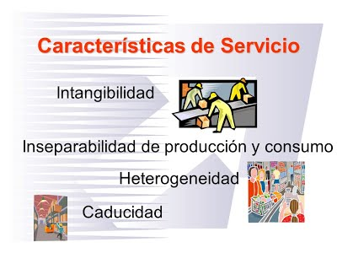


https://c8.alamy.com/compes/my3rax/el-procedimiento-establecido-los-iconos-de-estilo-de-dibujos-animados-my3rax.jpg
De acuerdo al artículo
Elaboración de especificaciones técnicas de la Secretaria de la Función Las especificaciones técnicas se clasifican en:
Descriptivas
Hace referencia al mismo en particular
Características del bien o servicio
https://vilmanunez.com/wp-content/uploads/2018/11/como-hacer-una-propuesta-de-servicios-profesionales.png

Slide 13



Rendimiento y funcionales
Rendimiento de las especificaciones descriptivas
Funcionalidad del bien o servicio
https://mundopymes.org/wp-content/uploads/2017/01/producto-696x341.jpg
https://cdn.palbin.com/images/blog/gallery/ESCRIBIR-PARA-VENDER_-10-CLAVES.png
https://marketingdesdecero.com/wp-content/uploads/2019/05/tienda-online.png

Slide 14


Secretaria de la Función Pública
Las especificaciones
Se debe de elaborar una metodología
Para que el mercado permita detectarlas
Contenido fácil de identificar
http://www.mercado-ideal.com/images/comprar-vender-internet.jpg
https://www.ecured.cu/images/7/7b/Metodologia.jpg

Slide 15
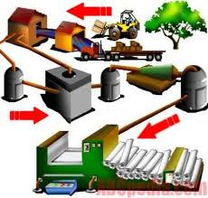


Descripción del proceso de producción y prestación del servicio
Proceso productivo
Se necesitan para el bien o servicio
Mano de obra
Capital
Material
https://www.definicionabc.com/wp-content/uploads/2013/12/Proceso-Productivo.jpg
https://previews.123rf.com/images/zzoplanet/zzoplanet1705/zzoplanet170500034/78675030-industria-4-0-concepto-de-automatizaci%C3%B3n-de-f%C3%A1brica-cadena-de-producci%C3%B3n-controlada-por-mano-de-obra-calific.jpg
http://conceptodefinicion.de/wp-content/uploads/2017/11/Fondo_de_Capital_Riesgo-.jpg

Slide 16
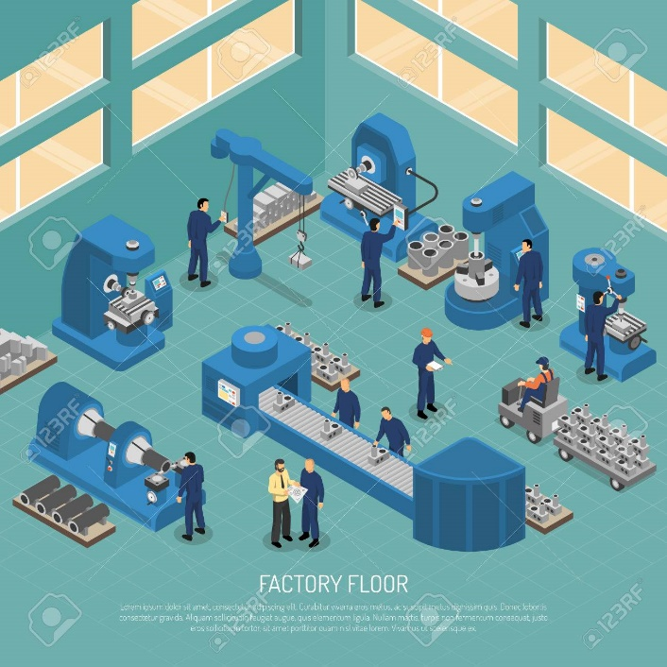

Proceso de producción
Necesidad de maquinaria
Dimensiones de la planta para el espacio físico
Continuar con la puesta en marcha
https://leanmanufacturing10.com/wp-content/uploads/2018/01/produccion-por-lotes.jpg
https://previews.123rf.com/images/macrovector/macrovector1703/macrovector17030264/74407693-proceso-de-fabricaci%C3%B3n-de-la-producci%C3%B3n-de-la-industria-pesada-con-los-trabajadores-y-la0-maquinaria-del-eq.jpg

Slide 17


Etapas del proceso de producción
Procedimientos técnicos
Para obtener bienes y servicios
A partir de insumos
http://aulavirtual-santa-ana.edu.ar/pluginfile.php/1115/course/overviewfiles/Taller-Procedimientos_tecnicos.jpg
https://www.bbvaopenmind.com/wp-content/uploads/2013/02/BBVA-OpenMind-innovacion-18-La-innovaci%C3%B3n-y-la-econom%C3%ADa-de-los-servicios-Ian-Miles.jpg

Slide 18
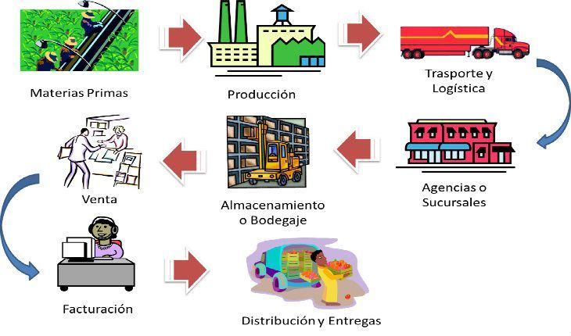
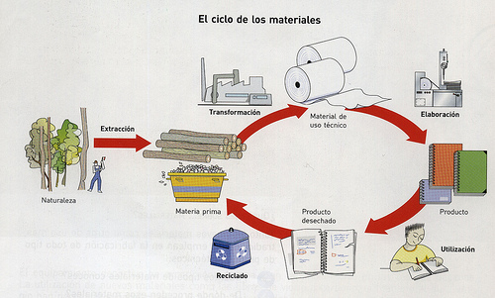
Entradas
Elementos
Utilizadas o necesarias
Transformación de insumos
https://lapaginadesandra.files.wordpress.com/2013/04/4112120460_7328775575.jpg
https://economipedia.com/wp-content/uploads/Cadena-de-Suministro.jpg

Slide 19

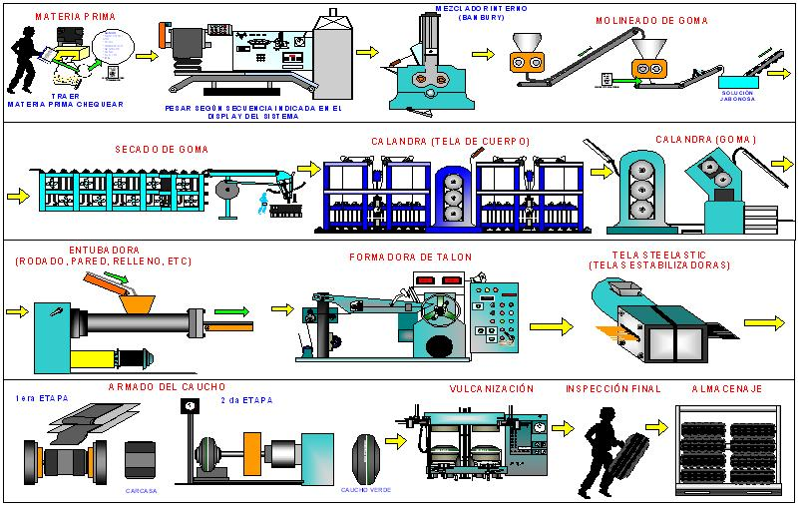
Transformaciones productivas
Es una etapa
Se utilizan los insumos
Producto en proceso
http://m.gastronosfera.com/sites/default/files/styles/cabecera_contenido/public/field/image/imagen_post.jpg?itok=X48Og3hb
https://evasicilia.files.wordpress.com/2010/05/proceso_prod.jpg

Slide 20


Resultado
Es una etapa
Se tiene el bien físico
Se tiene el servicio
https://s3.amazonaws.com/uploads.hotmart.com/blog/2018/01/BLOG_como-atraer-clientes-para-tu-negocio-670x419.png
https://prestamarketing.com/351-home_default/modulo-limitar-el-numero-maximo-de-productos-por-pedido-prestashop.jpg

Slide 21


Retroalimentación
Etapa mas importante
Control de la producción
Mejor eficacia
http://www.tempotel.es/wp-content/uploads/2015/10/prod_entreprneur-570x297.jpg
http://www.fod.ac.cr/competencias21/images/Recursos/imagenes/img06.jpg

Slide 22

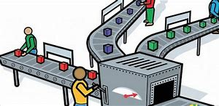
Determinación de la capacidad de producción
Capacidad de Producción
Máximo nivel de actividad
Lo que alcanza una estructura productiva
Volumen de productos
Utilización de recursos existentes
https://tse3.mm.bing.net/th?id=OIP.Cbprb_dCxF0Lm4GyP2xNhwHaDn&w=300&h=146&c=7&o=5&pid=1.
https://4.bp.blogspot.com/-Qxq7Ga5eOzw/VyF1Bgb7WwI/AAAAAAAAAJ0/IDbJoXJDTi8U6h3sz4QnQHMVEZ2poskdQCLcB/s1600/30semanas-embarazo.jpg.jpg

Slide 23


Dimensión optima
Existencia o inexistencia
Situación inmejorable de los costos
Estructura productiva
http://www.maribule.com/wp-content/uploads/2016/04/productividad-empresarial-y-tecnologia.jpg
https://encrypted-tbn0.gstatic.com/images?q=tbn:ANd9GcQHexTQ52zGSVa8J5p5DSiFXPqzHT-3uTDvGSYhyhVwFBI-qaHExg

Slide 24


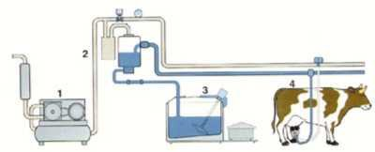
Niveles de planificación
Planificación a nivel fabrica
Procesos para la obtención de productos
Materiales de producción a emplear
Se planea los emplazamientos y distribución
Departamentos, secciones y unidades de producción
https://ingenioempresa.com/wp-content/uploads/2016/09/Planificacion-de-la-produccion.png
http://www.proyectofse.mx/wp-content/uploads/2018/08/N9_ago_materiales-hidro%CC%81geno-01-759x500.png
http://www.lacteosinsustituibles.es/p/i-img/es/consumidor/publico-general/obtencion-y-conservacion/obtencion-y-conservacion.jpg

Slide 25

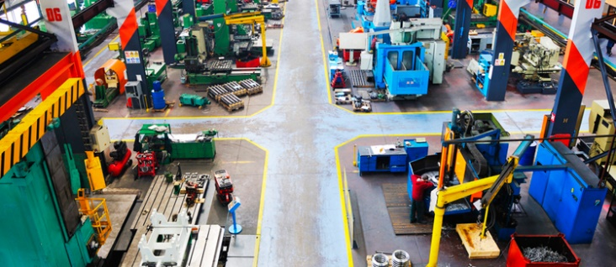
Planificación de procesos
Secciones de producción
Se fijan las operaciones
Unidades particulares de maquinaria
Distribución de las misma
https://javiersanzrozalen.files.wordpress.com/2016/09/adada.png?w=300&h=236
https://inducontrol.com/files/solucions/produccio.jpg

Slide 26


Planificación de operaciones
Se estudia el puesto de trabajo
Herramientas precisos para cada maquina
Distribución y disposición
Operaciones que se ejecutaran
https://previews.123rf.com/images/alexutemov/alexutemov1601/alexutemov160100643/51017248-conjunto-de-herramientas-de-maquinaria-de-construcci%C3%B3n-iconos-planos-ilustraciones-de-vectores-de-estil.jpg
https://ingeso.co/wp-content/uploads/2017/07/ergonomia-analisis-puesto-de-trabajo.png

Slide 27

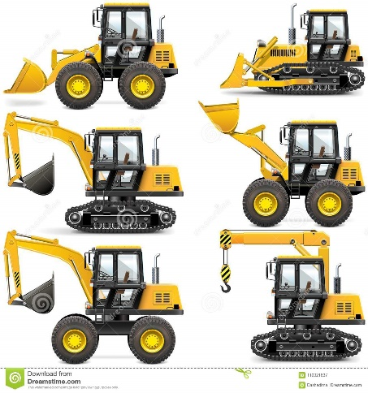
Descripción de maquinaria, equipo e instalaciones
Se emplean en los procesos productivos
Instrumento o instalación utilizado en el trabajo
https://thumbs.dreamstime.com/z/uniforme-plano-del-bombero-y-primer-sistema-e-instrumentos-del-equipo-de-la-ayuda-en-concepto-plano-del-fondo-del-estilo-vector-66164857.jpg
https://thumbs.dreamstime.com/z/maquinaria-de-construcci%C3%B3n-amarilla-del-vector-119321637.jpg

Slide 28


Equipo de trabajo(maquinaria equipo e instalaciones)
Se adecuan a las características del trabajo
Garanticen totalmente seguridad
Garanticen salud a los trabajadores
https://cerigua.org/media/images/pictures/cultura_prevencion_oit.jpg
https://i1.wp.com/www.universidadescr.com/blog/wp-content/uploads/2016/10/trabajoequipo.png?fit=800%2C755&ssl=1

Slide 29
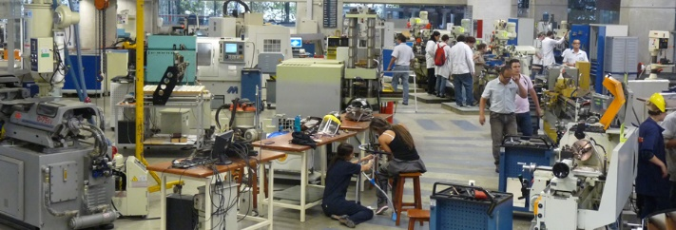
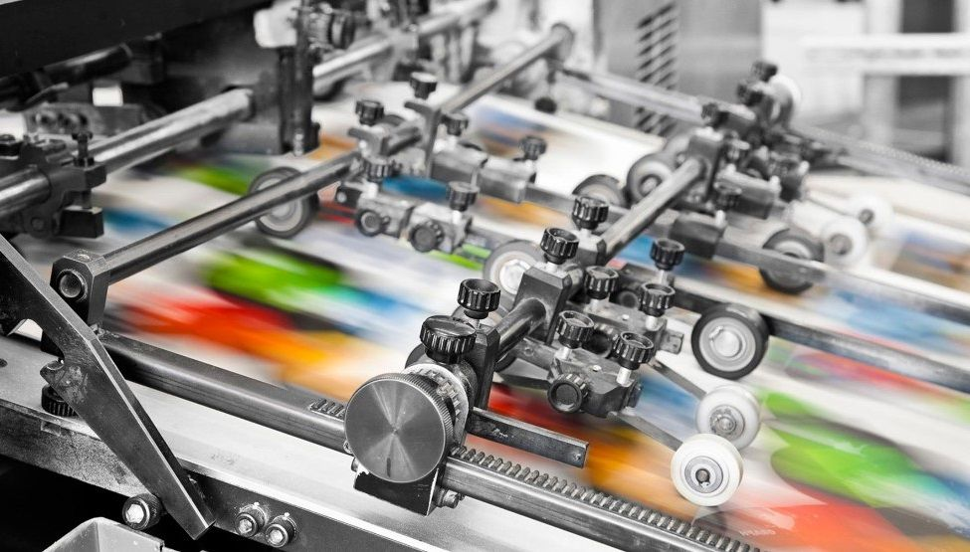
Equipo de trabajo
Maquinaria para el movimiento de tierra (pala cargadora )
Maquinaria de imprenta (offset, guillotina)
Grúas, compresor, fotocopiadora, etc.
Maquinas-herramientas (torno fresadora)
http://www.eafit.edu.co/investigacion/grupos/mecatronica/equipo-de-trabajo/PublishingImages/Paginas/equipo-de-trabajo/mecatronica-3.jpg
https://zumografica.com/wp-content/uploads/2017/01/maquinas-de-imprenta-digital.jpg

Slide 30



Seguridad en la utilización de los equipos de trabajo
Disposición de los trabajadores.
Disposición legal y condiciones de seguridad.
Formación e información de los trabajadores.
Utilización segura de los equipos.

Slide 31
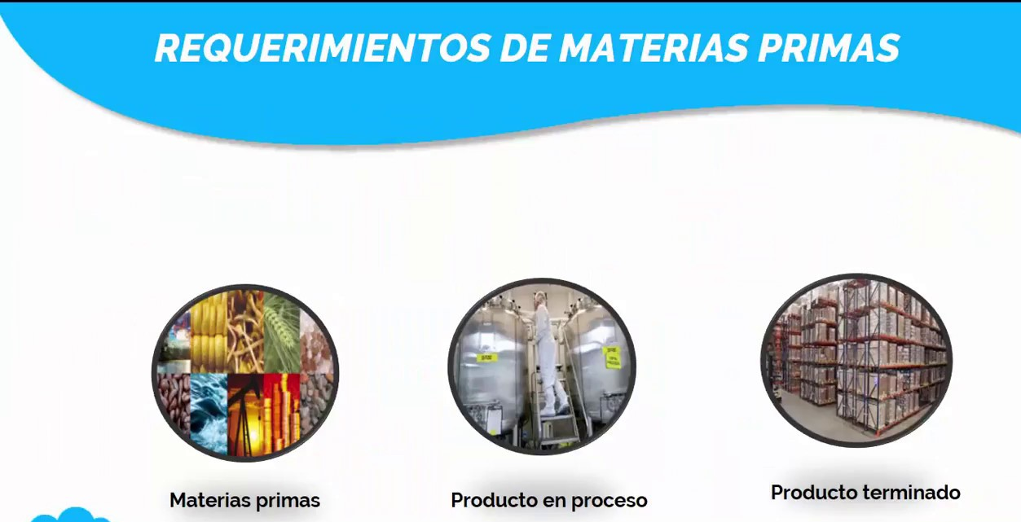
Requerimientos de Materia Prima
Recursos naturales
Proceso productivo
Transformado en producto
https://i.ytimg.com/vi/jaQJITtIdxc/maxresdefault.jpg

Slide 32

Diversidad de Materia Prima
Origen orgánico
Sector primario
Base de las industrias textiles
Calzado y alimentación
Origen animal o vegetal
https://do1pouckcwxot.cloudfront.net/argentina/uploads/2018/12/12110645/ladrones-de-energia.jpg

Slide 33

Origen Inorgánico
Explotación de los recursos mineros
Base de las industrias pesadas
Su distribución es irregular
https://concepto.de/wp-content/uploads/2019/03/minerales-e1553806162669.jpghttps://concepto.de/wp-content/uploads/2019/03/minerales-e1553806162669.jpg

Slide 34

Origen químico
Materiales que se obtienen artificialmente
Procedimientos químicos
Sirven de base para otras muchas industrias
Plásticos, fibras sintéticas
http://4.bp.blogspot.com/-P9SR8sra4E0/UUnDEx6bg7I/AAAAAAAAAAs/Y42DoQd0ovs/s1600/Qu%C3%ADmica-org%C3%A1nica.jpg

Slide 35
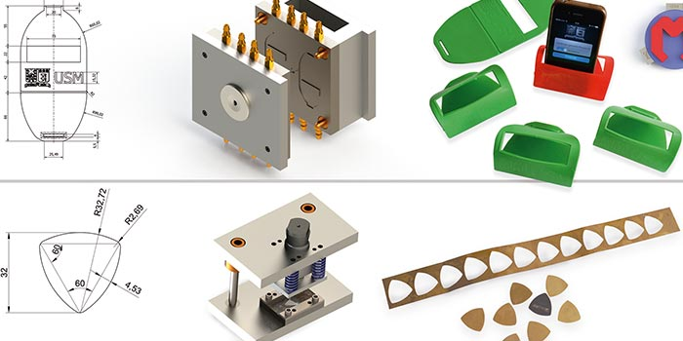

Diseño
Proyectar objetos que sean útiles y estéticos
Actividad creativa
https://www.usm.cl/assets/img/carreras/fotos/vina-del-mar-tecnico-universitario-en-diseno-y-produccion-industrial-en-moldes-y-matrices.w700.jpg

Slide 36

Distribución
Relación entre proveedor y consumidor
Conjunto de actividades que se realizan desde el producto
https://img-aws.ehowcdn.com/877x500p/s3-us-west-1.amazonaws.com/contentlab.studiod/getty/62594baf1a064b66ae8d1ae71516c905.jpg

Slide 37
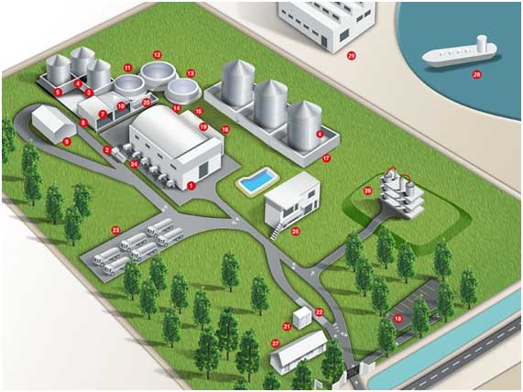
Ubicación de la planta
Ubicación de la planta
Desarrolla la actividad productiva
Localización de la planta de producción
https://4.bp.blogspot.com/-9IPBwzyLfi8/VsZSVssMlDI/AAAAAAAABPY/BNJBRSApZMs/s1600/planta1.jpg

Slide 38

Ubicación de la oficina
Funciones de los cargos que lo integran
Estructura y funciones
http://its-purhepecha.edu.mx/wp-content/uploads/2017/03/planificacion_empresas-1024x500.jpg

Slide 39

Programa de producción
Se define :
Expectativas de ventas, del reflejo y las características técnicas de la empresa.
https://leanmanufacturing10.com/wp-content/uploads/2017/11/plan-maestro-de-produccion.jpg

Slide 40

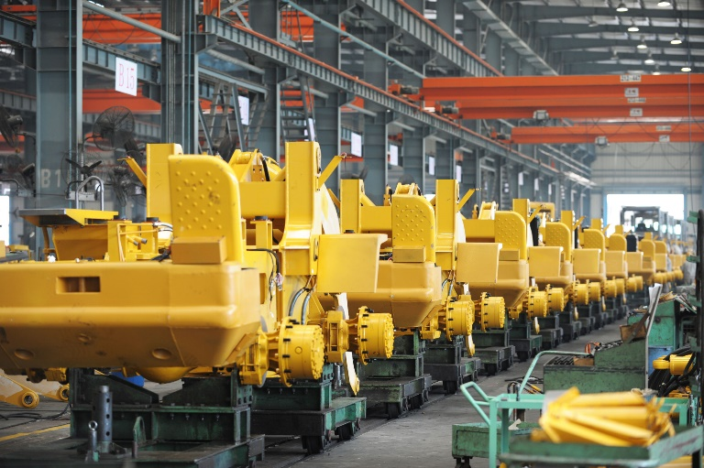
Programa de producción
Conexión entre el entorno
Mercado
Capacidad productiva de la empresa
https://cdn-3.expansion.mx/dims4/default/9e1229a/2147483647/strip/true/crop/1200x800+0+0/resize/800x533!/quality/90/?
https://www.consult-ing.com.co/images/Linea_Productividad/Productividad%20An%C3%A1lisis%20de%20Capacidad%20de%20Producci%C3%B3n.jpg

Slide 41

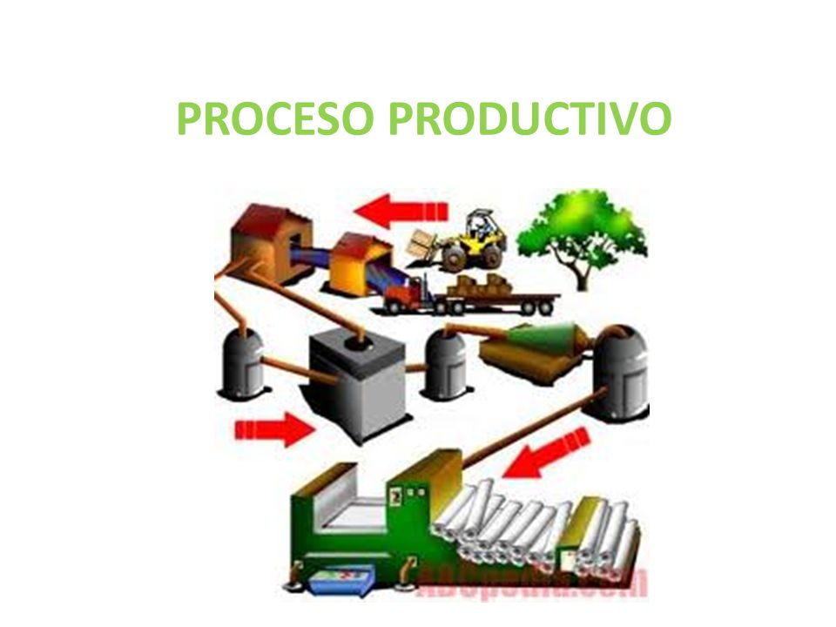
Programa de producción
Campo directivo
Relaciona el proceso productivo
https://serdirectivo.com/wp-content/uploads/2017/04/programa-desarrollo-directivo.jpg
http://slideplayer.es/slide/5656724/6/images/1/PROCESO+PRODUCTIVO.jpg

Slide 42
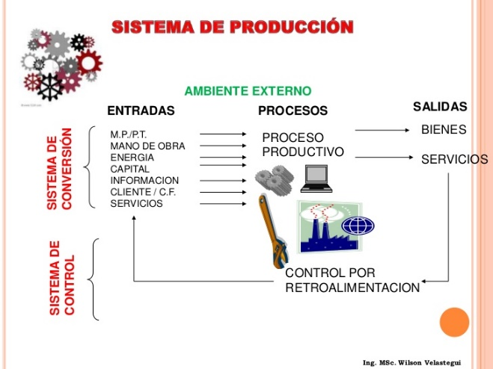
Programa de producción
Utilización eficiente de las capacidades
Calidades
Sistema productivo de la empresa
https://image.slidesharecdn.com/administracioneproduccionwilsonvelastegui-110505171710-phpapp02/95/administracion-de-la-produccion-7-728.jpg?cb=1304615954

Slide 43


Programa de producción
Fecha de llegada del pedido
Fecha en que se requiere entregar el pedido
Tipo de diseño, cantidad a producir.
https://sites.google.com/site/economia20parabachillerato/_/rsrc/1384975082573/temario/tema-4-la-empresa-y-la-produccion/3-la-funcion-de-oferta/productividad3.jpeg

Slide 44

El factor humano en la producción
Accionar del hombre
Actuar del hombre en la organización
https://2.bp.blogspot.com/-dSW1Fqoahu0/XN1o8Pg3QMI/AAAAAAAA-r4/cLxDhlgpS94gO9ZK5k-ZRuTwTifs8gSLgCLcBGAs/s1600/digital-cloud.jpeg

Slide 45



Planificación de la producción se divide en :
Planificación estratégica
Planificación agregada
Sistema maestra de producción

Slide 46

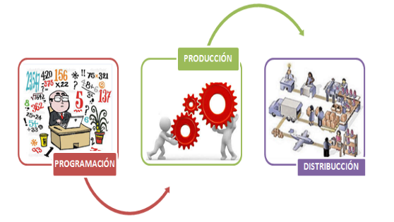
Planificación de requerimientos de materiales
Programación de la producción

Slide 47
Bibliografía
Universidad de Córdoba. Montilla Carmona, Maria Montero Caro, Maria Dolores,
Escuela Francisco Largo Caballero. Desarrollo Empresarial y Emprendedores
Harold koontz, Elementos de administración, Mcgraw-hill Interamericana.
Gaither Norman, Fraizier Greg. Administración de producción y operaciones. Edit. Thomsom. Octava edición, pp. 62, 63
Cámara de Comercio, Industria y Navegación de Santa Cruz de Tenerife, 2014
Harold koontz. (2013) Elementos de administración, Mcgraw-hill Interamericana.
Gaither Norman, Fraizier Greg. (2000) Administración de producción y operaciones. Edit. Thomsom. Octava edición.

